Slide 1
SignalR, Xamarin и Azure - проверка на прочность.
Денис Кретов, Руководитель отдела разработки, kretov.d@notissimus.com
Максим Евтух, Руководитель направления мобильной разработки, evtukh.m@notissimus.com
Исходные коды доступны по адресу https://github.com/kretovd/xamarinday2018/

Slide 2


О команде
О команде
Разрабатываем на Xamarin с 2013 года.
Запустили 50+ проектов
Разрабатываем конструктор для Интернет-Магазинов на базе Xamarin с открытым кодом
Разрабатываем решения на базе iBeacon и Eddystone

Slide 3
Задача
Решение
Реализация
Объединить всех болельщиков на стадионе с помощью мобильного приложения
Решение на SignalR, Xamarin и Azure
Live Demo

Slide 4
Объединить всех болельщиков на стадионе с помощью мобильного приложения

Slide 5
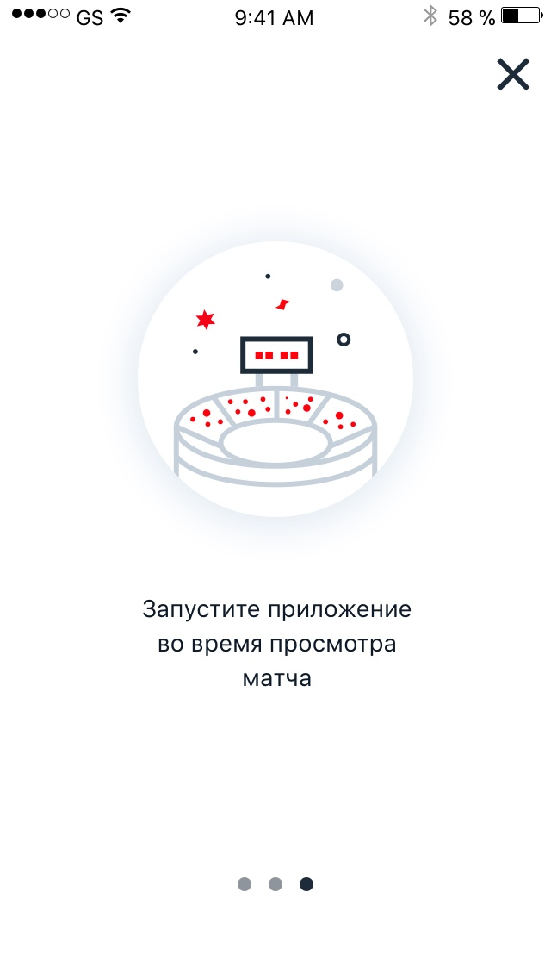
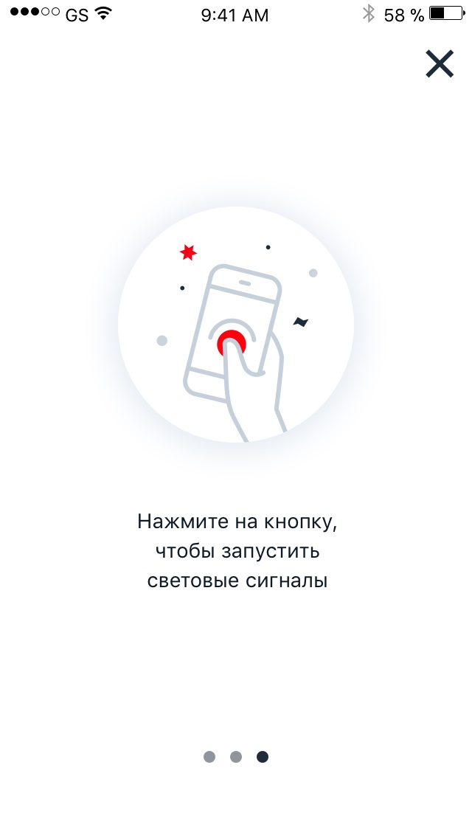
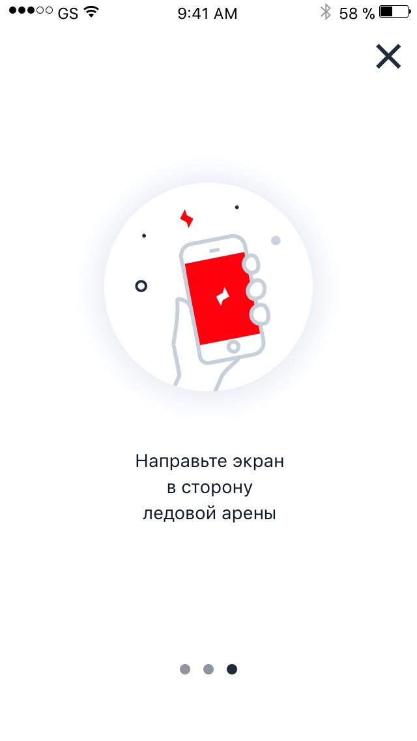
Зажигаем на стадионе

Slide 6
Схема решения
Azure Web Apps
Xamarin + MvvmCross
Панель администратора
ReactJs
SignalR
Core
UI

Slide 7
Backend: Azure Web Apps + SignalR

Slide 8
Azure Web Apps
Поддержка платформ на базе Windows и Linux
Поддержка платформ на базе Windows и Linux - ASP.NET Core
Встроенные автомасштабирование и балансировка нагрузки
Высокий уровень доступности с автоматическим исправлением
Непрерывное развертывание с Visual Studio Team Services
Notes:
Быстро развернуть Backend

Slide 9
SingnalR
Поддержка платформ на базе Windows и Linux
Библиотека для передачи данных в реальном времени
Поддержка технологий для передачи данных: WebSockets, Server-sent events, Forever Frames, Long polling
Количество одновременных подключений ограничено только характеристиками сервера
Notes:
Быстро развернуть Backend

Slide 10
Live Demo
Разворачиваем Backend на Azure

Slide 11
Приложение SignalR + Xamarin

Slide 12
Почему Xamarin
Все наши приложения на Xamarin
Большая общая кодовая база
Простой UI
идеальный проект для Xamarin (Xamarin.Forms)

Slide 13
Xamarin + MvvmCross *
Xamarin + %mvvm_framework_name% *
еще больше общего кода за счет Bindings
бонусы: IOC, MessageService и т.д.
* Xamarin.Forms

Slide 14
Как мы выбрали SignalR
Задача на разработку
SignalR
ТЗ
SignalR
SignalR
Синхронизация по времени на устройстве
Синхронизация по времени на устройстве
Синхронизация по времени на сервере
Синхронизация по времени на сервере

Slide 15
Xamarin + SignalR
создать проект на Xamarin (UI, Core, API)
подключить из NuGet пакет Microsoft.AspNet.SignalR.Client
установить соединение (HubConnection) с сервером и зарегистрировать callback
…
PROFIT!

Slide 16
Live Demo
Приложение на Xamarin + SignalR

Slide 19
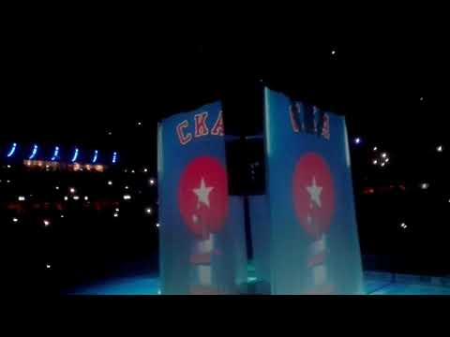
Light Show - как это было

Slide 20
Вы ничем не ограничены
Попробуйте Xamarin
Будьте новаторами
С использованием Xamarin и Azure вы можете делать лучшие высоконагруженные кросс-платформенные решения
Там где важно сделать решение на несколько платформ, используйте Xamarin
Разрабатывайте новые подходы и решения

Slide 21
Xamarin https://www.xamarin.com
MvvmCross https://www.mvvmcross.com
SignalR https://www.asp.net/signalr
ASP.NET CORE 2.0 uses SignalR technology https://code.msdn.microsoft.com/ASPNET-CORE-20-uses-7a771742
Azure https://azure.com
Исходные коды доступны по адресу https://github.com/kretovd/xamarinday2018/

Slide 22
Спасибо за внимание! Вопросы?
Денис Кретов, Руководитель отдела разработки, kretov.d@notissimus.com
Максим Евтух, Руководитель направления мобильной разработки, evtukh.m@notissimus.com

